Slide 1

DEFINIRANJE GEO U SUSTAVU ZNANOSTI – GEOPOLITIČKA PERSPEKTIVA I METODE
Prof.dr.sc. Marta Zorko
Sveučilište u Zagrebu
Fakultet političkih znanosti

Slide 2
SADRŽAJ
ULOGA GEOGRAFIJE – GEOPOLITIKA KAO SUDBINA?
GEOGRAFIJA KAO SUDBINA – SPYKMAN, COHEN I KAPLAN
DEFINIRANJE GEO U SUSTAVU ZNANOSTI
DEFINIRANJE GEO U POLITIČKIM ZNANOSTIMA
DEFINIRANJE GEO U SUVREMENIM MEĐUNARODNIM ODNOSIMA
DEFINIRANJE GEO U GEOPOLITICI
GEOGRAFIJA, GEOSTRATEGIJA, STRATEŠKE STUDIJE I PLANIRANJE
ANALIZA GEOPOLITIČKOG POLOŽAJA DRŽAVE
ANALIZA GEOPOLITIČKE MOĆI
ANALIZA SCENARIJA
ZAKLJUČAK
PLAN I TEME PREDAVANJA 2024/2025

Slide 3
ULOGA GEOGRAFIJE – GEOPOLITIKA KAO SUDBINA?
Geografska predodređenost
Geografska determiniranost
Geografska hendikepiranost
Maritimnost?
Prokletstvo resursa?
Okruženje?
Spojnice – shatterbelts?

Slide 4
GEOGRAFIJA KAO SUDBINA?
SPYKMAN VS. COHEN
Spykman, Nicholas J. GEOGRAPHY AND FOREIGN POLICY, 1, The American Political Science Review, Vol. 32, No. 1 (Feb., 1938), pp. 28-50
Cohen, Saul B. GEOGRAPHY AND STRATEGY: THEIR INTERRELATIONSHIP, Naval War College Review, Vol. 10, No. 4 (December, 1957), pp. 1-31

Slide 5
Spykman
“Geography does not argue. It simply is.” (1942)
“Geography does not determine, but it does condition; it not only offers possibilities for use, it demands that they be used; man's only freedom lies in his capacity to use well or ill or to modify for better or worse those possibilities.” (1938)
“Politika svih sila leži u njihovoj geografiji", priznao je čovjek čiji je poznati odgovor, "Okolnosti? Ja stvaram okolnosti", ukazuje na njegov prezir prema bilo kojem faktoru osim ljudske volje kao arbitru ljudske sudbine. No, otkako se Crveno more otvorilo za Mojsija i sunce se poslušno zaustavilo za Jošuu, ljudska volja nije uspjela povratiti kontrolu nad topografijom i klimom kao što su to činili ti odlučni ljudi. Vjerojatno je sigurno reći da je Napoleon Bonaparte na kraju poražen ruskom geografijom, a ne ljudima. Ako je još uvijek živ, u Waterloou i danas postoji odan vodič koji tvrdi s nepokolebljivim uvjerenjem da nisu genijalnost ni vještina, već močvarni jarak dali tu pobjedu Wellingtonu.” (1938)

Slide 6
Spykman
Elementi koji čine vanjsku politiku pojedine države su: veličina teritorija, prirodne granice, broj stanovnika, raspored sirovina, ekonomski i tehnički razvoj, etnička homogenost, efikasna socijalna integracija, politička stabilnost i karakter nacionalnog duha.
SAD globalni arbitar u potrazi za svjetskim mirom
R. H. Wheeler (1944) klima – zlatna povijest – veliki vladari
Mahan
East: “Nature imposes, man disposes” - priroda nameće, čovjek raspolaže…

Slide 7
Cohen
The Geography and Strategy: their Interrelationship – tema istovremeno precijenjena i podcijenjena.
Geografija ne diktira Strategiju, već znanje o geografiji i geografskim parametrima može/mora utjecati na strategiju – čovjek u središtu
Geografija više od topografije (položaj, veličina, prirodne karakteristike)
Citira Harolda i Margaret Sprout (1956) koji kažu da se problem javlja kod pogrešne interpretacije geografije kao takve i uporabe iste u tezama politologa poput Spykmana i Wrighta – i drugih ne-geografa
“Geography is the study of man in reciprocal relation to the stage that is this earth of ours” (p.2)

Slide 8
POZICIONIRANJE GEO U SUSTAVU ZNANOSTI Prirodne ili društvene znanosti?
Dualistički pristup geografiji – objekt Zemlja
Dihotomija – zemlja (tlo) vs. Prostor
Fizička geografija vs. Društvena geografija
Društvena ili socijalna geografija (antropogeografija, human geography) ima tri glavna istraživacka polja:
A. ekonomsko
B. socijalno
C. političko

Slide 9
Geografsko proučavanje nužno ulazi u sferu i prirodnih i društvenih znanosti koje imaju definiran objekt i metodologiju proučavanja
Proučavanje uzročnih veza i odnosa između pojedinih geografskih elemenata, prirode i čovjeka, odnosno društva, rezultiralo je s razvojem dviju doktrina:
PRIRODNI DETERMINIZAM – Ratzel - Raumpolitik – “Die Geopolitik will und muss zum geographischen Gewissendes Staates werden” - geopolitika je geografska savjest države
POSIBILIZAM – Vidal de la Blanche - “The true and only geographical problem is that of the utilization of possibilities.” (Fevbre, 1925) – iskorištavanje datosti!

Slide 10
Bez obzira na niz definicija same geografije, koje su često različite, Pavić pronalazi njihovu zajedničku bit i definira geografiju u najširem smislu kao znanost: “... koja kauzalno proučava prostorni raspored i međusobni odnos (povezanost, interakciju) prirodnih pojava i ljudskog rada [djelovanja, op. a.] u konkretnim prostorima (regijama) na površini zemlje. Ona nastoji da interpretira značenje sličnosti i razlike različitih područja u smislu iznalaženja uzroka i posljedica. Objašnjenje pojava, njihovih uzroka i posljedica i njihov odraz u pejzažu prvenstvena je zadaća geografije”
(Pavić, 1965)

Slide 11
DEFINIRANJE GEO U POLITIČKIM ZNANOSTIMA
POLITIČKA GEOGRAFIJA (I GEOPOLITIKA)
Politička geografija istražuje povezanost, utjecaj i međuzavisnost političkih fenomena te fizičko-geografskih i socijalno-geografskih faktora
= prostorna dimenzija političkih procesa
Tri faze razvoja političke geografije:
1. proučavanje odnosa u okolini,
2. proučavanje nacionalne moći = razvoj geopolitike
3. proučavanje političkih regija

Slide 12
DEFINIRANJE GEO U MEĐUNARODNIM ODNOSIMA
MEĐUNARODNI ODNOSI GEOGRAFSKI FAKTOR PRIZNAJU KAO JEDAN OD NAJVAŽNIJIH ALI JE SVEDEN SAMO NA FIZIČKO-GEOGRAFSKE DATOSTI
VUKADINOVIĆ (1995) GEOGRAFSKI FAKTOR, PRIRODNI IZVORI, DEMOGRAFSKI FAKTOR, EKONOMSKI FAKTOR, PRAVNI FAKTOR, TEHNOLOŠKI FAKTOR, VOJNI FAKTOR, NACIONALNI FAKTOR
SREDIŠNJI FAKTOR, “GEOGRAFIJA MAJKA POVIJESTI”, DOKTRINE EKSPANZIJONISTIČKOG I IMPERIJALISTIČKOG KARAKTERA
VICTOR COUSIN (1828) UVOD U POVIJEST FILOZOFIJE “DAJTE MI GEOGRAFSKU KARTU BILO KOJE ZEMLJE… ”

Slide 13
“No, geografska sredina, unatoč tome što utječe na život ljudi odnosno naroda i njihovo ponašanje, pa i ono političkog karatktera, ipak nema toliko značenja da bi se taj faktor mogao uzeti kao samostalan u određivanju tako složenih odnosa. Štoviše, moguće je tvrditi da, za razliku od ostalih faktora međunarodnih odnosa geografski faktor ne može biti samostalan već tek djelomičan faktor interepretacije međunarodnih odnosa”
(Brandel u Vukadinović, 1995)

Slide 14
TEORIJE MEĐUNARODNIH ODNOSA I GEOGRAFSKI FAKTOR
REALIZAM – Morgenthau (1948) – geo faktor kao nacionalna moć
NEOKLASIČNI REALIZAM – Randall, Schweller – raspodjela dobara (pa i teritorija) = traženje statusa i pozicioniranje – materijalni status sile u međunarodnim odnosima
KONSTRUKTIVIZAM – Wendt – reteritorijalizacija, nasuprot metodološkom individualizmu, problem u geo i strukturi geo odnosno vrednovanju/tipologizaciji

Slide 15
DEFINIRANJE GEO U GEOPOLITICI
TROSTRUKI PROBLEM U POZICIONIRANJU – PRIPADNOST GEOPOLITIKE U SUSTAVU ZNANOSTI?
DISCIPLINA ILI PODDISCIPLINA MEĐUNARODNIH ODNOSA VS. MEĐUNARODNI ODNOSI SAMO PODDISCIPLINA WORLD POLITICS ILI WORLD POLITICAL MAP
POLITIČKA GEOGRAFIJA I GEOPOLITIKA KAO SPOJENI POJMOVI ILI GEOPOLITIKA KAO SAMO DRUGA FAZA U RAZVOJU POLITIČKE GEOGRAFIJE
GEOPOLITIKA KAO DOKTRINA VOJNE STRATEGIJE VS. STRATEŠKE STUDIJE KAO KORISNIK GEOPOLITIČKE ANALIZE/POLICY ANALIZE

Slide 16
DEFINIRANJE GEO U GEOPOLITICI
Povratak političke geografije i geopolitike u svjetskim okvirima, nakon negativnih konotacija uzrokovanih njemačkom geopolitičkom školom, također obilježavaju različita maskiranja u nazivu ili dodavanje prefiksa;
“razumijevanje ‘geo’ dimenzije u globalnoj, regionalnoj i državnoj politici” (O’Sullivan, 1986, Parker 1998, u: Newman, 1998: 1/2);
“Politička geografija međunarodnih odnosa” (O’Loughlin i Heske, 1991, u: Newman, 1998: 1/3);
“Nova geopolitika” (Cohen, 1993, u: Newman, 1998: 1/4);
“Kritička geopolitika” (Ó Tuathail, 1997, u: Newman, 1998: 1/5);
“Svjetska politička karta” (Međunarodno geografsko udruženje; Newman 1998: 1/6);
“Geopolitička ekonomija (Agnew i Corbridge,1989; u Ó Tuathail i Dalby, 1998), ili
“Politička ekonomija prostorne prakse (Agnew i Corbridge, 1995; u Ó Tuathail i Dalby, 1998)
“Globalna geostrategija” = suvremena geopolitika (Pavić, 1972)

Slide 17
GEOGRAFIJA, GEOSTRATEGIJA, STRATEŠKE STUDIJE I PLANIRANJE
Globalna (geo)strategija = geopolitika – izračun odnosa nacionalne moći država u međunarodnoj zajednici u datom trenutku
Pavić (1972) tretira geostrategiju i globalnu geostrategiju kao dvije različite poddiscipline, od kojih geostrategija podrazumijeva vojne vještine strateškog upravljanja geografskim prednostima/nedostacima, a globalna geostrategija podrazumijeva promišljanja za upravljanje svijetom = (NEW) WORLD ORDER(S)

Slide 18
STRATEŠKE STUDIJE – TEORIJSKI KONCEPT
Strateške studije su multidisciplinarno polje koje se bavi analizom strategija i politika, obično u kontekstu međunarodnih odnosa, vojne strategije, ekonomije i sigurnosti. Teorijski, strateške studije istražuju kako različiti akteri (države, međunarodne organizacije, korporacije) donose odluke koje se odnose na dugoročne ciljeve i načine za njihovo ostvarenje.
Makro
Nacionalna
Mikro

Slide 19
STRATEŠKE STUDIJE – TEORIJSKI KONCEPT
Teorije međunarodnih odnosa: oslanjaju se na teorije poput realizma, liberalizma i konstruktivizma kako bi objasnile ponašanje država i njihovih aktera u međunarodnom sustavu.
Analiza sigurnosti: ovo polje istražuje sigurnosne prijetnje, konflikte i strategije odgovora. Proučava se kako akteri identificiraju rizike i postavljaju prioritete u svojim strategijama.
Strateško planiranje: strateške studije obuhvaćaju proces donošenja odluka, formulaciju i implementaciju strategija. Ovo uključuje analizu resursa, sredstava i mogućnosti.
Vojska i vojna strategija: ovaj aspekt se bavi vojnim doktrinama, taktikama i operativnim planiranjem. Analiza vojnih strategija može uključivati teorijske okvire kao i praktične primjere iz povijesti.
Globalizacija i transnacionalni izazovi: strateške studije se također fokusiraju na suvremene izazove poput terorizma, kibernetske sigurnosti i klimatskih promjena, koje zahtijevaju prilagodljivo strateško razmišljanje.
Etika i moral u strategiji: moralne i etičke implikacije strateškog odlučivanja, npr. u vezi s vojnom intervencijom i ljudskim pravima.

Slide 20
Teorije međunarodnih odnosa i sigurnosnih studija
Realizam - Fokusira se na moć, nacionalne interese i anarkičnu prirodu međunarodnog sustava. Realisti smatraju da su sukobi neizbježni i da države djeluju racionalno kako bi maksimizirale svoju sigurnost i moć.
Liberalizam - Proučava ulogu institucija, međuzavisnost među državama i mogućnosti suradnje. Liberalisti se fokusiraju na ekonomske interakcije i međunarodne institucije kao sredstva za smanjenje sukoba.
Konstruktivizam - Ova teorija naglašava društvene konstrukcije i identitete u oblikovanju međunarodnih odnosa. Konstruktivisti vjeruju da su interesi i identiteti država oblikovani društvenim procesima i diskursima.
Feminističke teorije - Analiziraju kako rod i seksualnost utječu na međunarodne odnose, sigurnosne studije i strategije, kritizirajući tradicionalne narative i pristupe.
Teorije sigurnosti - Proučavaju kako različiti akteri definiraju i reagiraju na sigurnosne prijetnje, uključujući konvencionalne i nekonvencionalne izazove.

Slide 21
Neki od poznatijih autora…
Carl von Clausewitz - njegovo djelo "O ratu" smatra se temeljnim tekstom za razumijevanje vojne strategije i teorije rata. On naglašava "rat kao nastavak politike drugim sredstvima".
Sun Tzu - autor drevnog kineskog vojničkog manifesta "Umijeće rata", čije su strategije i filozofije ratovanja i vođenja sukoba utjecale na mnoge aspekte strategijskog razmišljanja.
Mahan, Alfred Thayer - njegova teorija pomorske moći u djelu "Utjecaj pomorske moći na povijest" naglašava važnost morske moći za nacionalnu sigurnost i strategiju.
Kenneth Waltz - osnivač teorije neorealizma, koja se fokusira na strukturu internacionalnog sustava i distribuciju moći kao ključne čimbenike koji oblikuju ponašanje država.
John Mearsheimer - poznat po svojoj teoriji ofenzivnog realizma, Mearsheimer analizira dinamiku moći i sukoba među državama u međunarodnom sustavu.
Robert Keohane - ključna figura u razvoju teorije liberalizma u međunarodnim odnosima, koja se usredotočuje na ulogu međunarodnih institucija i međuzavisnosti.
Ann Tickner - feministička teorija međunarodnih odnosa, kritizirajući tradicionalne pristupe i naglašavajući važnost rodnih pitanja u analizi rata i sigurnosti.

Slide 22
TRI POMOĆNE METODE ZA ODREĐIVANJE GEO U FORMULIRANJU STRATEGIJE/ZNANSTVENOG RADA/JAVNIH POLITIKA/…
ANALIZA GEOPOLITIČKOG POLOŽAJA / SMJEŠTAJ NA GEOPOLITIČKOJ KARTI SVIJETA – nacionalna razina u kontekstu
ANALIZA GEOPOLITIČKE MOĆI – globalna razina u komparativnom pristupu
ANALIZA SCENARIJA – situacijski pristup studije slučaja prema konkretnom problemu / fenomenu

Slide 23
ANALIZA GEOPOLITIČKOG POLOŽAJA DRŽAVE
Geopolitički položaj je kompleksna kategorija = vrsta geografske lokacije koja u obzir uzima faktore značajne za unutarnje prilike i vanjski položaj neke zemlje. Uključuje ocjenu značenja kombinacije geografskih i političkih faktora u danom trenutku (Pavić).
Svojevrsna pozicija zemlje na svjetskoj političkoj karti – odnosi moći

Slide 24
Značajke suvremenog geopolitičkog položaja neke zemlje su:
Geografski položaj i smještaj
Veličina teritorija i broj stanovnika
Oblik države i položaj glavnog grada
Prirodno – geografske karakteristike
Pripadnost geo zoni
Kontinentalno – martimni položaj i razvedenost
Pripadnost vojnim i političkim savezima i vojna moć
Tradicionalni ili suvremeni pravci interesa
Političko okruženje
Tip granica
Geografska dovršenost
Aktualni i potencijalni gospodarski izvori i razina tehnološkog razvoja
Kvaliteta političkog sustava i stupanj demokratskog jedinstva države, politički mentalitet naroda
Smještaj na geopolitičkoj karti Svijeta

Slide 25
1. Geografski položaj i smještaj
Početna i najvažnija značajka geopolitičkog položaja jer izravno ili neizravno određuje ostale značajke.
U odnosu na okruženje
Makroregionalno
Globalno

Slide 26
2. Veličina teritorija i broj stanovnika
Politička geografija države prema veličini dijeli na:
PATULJASTE (Vatikan, Monako, Andora)
MALE (do 60 000 km2)
SREDNJE VELIKE (do milijun km2)
VELIKE (od 1 do 3 milijuna km2)
MAMUTSKE (preko 3 milijuna km2)
Broj stanovnika + naseljenost po km2

Slide 27
3. Oblik države i položaj glavnog grada
Države prema obliku
IZDUŽENI (Italija, Norveška, Čile, Panama)
PERFORIRANI (Južnoafrička Republika)
KOMPAKTNI (Francuska, Poljska)
KOMPAKTNO – KORIDORSKI (DR Kongo)
FRAGMENTIRANI (Malezija, Indonezija)
Centar – periferija
Geostrateška povoljnost

Slide 28
4. Prirodno – geografske karakteristike
Profil konfiguracije tla
Vrlo često mješoviti, npr. RH ima pomorsko – planinsko – nizinski profil
Ovi profili uz pripadnost geo zoni utječu na naseljenost neke države (ili dijelova neke države) i njezinu ekonomsku orijentaciju

Slide 29
5. Pripadnost geo zoni
Smještaj prema klimatskim zonama
Klimatske zone određuju ekonomske mogućnosti i antropološke karakteristike stanovništva
Još je Hipokrat podijelio zemlju na tri pojasa i ovisno o njima podijelio karakteristike stanovništvu (ledeni, žarki umjereni)

Slide 30
6. Kontinentalno – martimni položaj i razvedenost
Teze o sukobu pomorskih i kopnenih sila i njihove premoći vrlo česte u prošlosti
Kopneno maritimni položaj neke države određuje njezine mogućnosti
Land Locked Countries (LLC države) zatvorene zemlje – nemaju pristup moru ili imaju vrlo tanak pojas pristupa koji ne zadovoljava njihove ambicije kao pomorske zemlje (npr. BIH ima pristup moru ali nije pomorska zemlja).
Težnja država za izlaskom na “topla mora”

Slide 31
7. Pripadnost vojnim i političkim savezima i vojna moć
U prošlosti se moć države mjerila uglavnom vojnom moći
Pripadnost vojno političkim savezima određuje ideološku usmjerenost države
Binarni ili/ili koncepti vrlo su često prisutni
(kopno – more; sjever – jug; istok – zapad, West vs. Rest)
Danas globalno uvriježen sustav zapadnih vrijednost prema pravilima UN-a i međunarodnog prava vs. Rogue states (Države lupeži)

Slide 32
8. Tradicionalni ili suvremeni pravci interesa
Tradicionalni pravci interesa: pretenzije na teritorij; položaj prema protezanju i sjecištima velikih povijesnih projekata
Suvremeni pravci interesa: prometna povezanost; položaj prema protezanju i sjecištima velikih geoprometnih pravaca; energetski tokovi

Slide 33
9. Političko okruženje
Susjedne države
Odnosi sa susjednim državama
Otvorena pitanja
Sigurnost/Nesigurnost
Politički projekti
Prijetnje teritoriju
Okruženost

Slide 34
10. Tip granica
Prirodne ili geometrijske
Prema funkcijama razlikujemo:
Barijerne (nepropusne)
Filtrirajuće (polupropusne)
Kontaktne (propusne)
Integrativne (dogovorno ukinute)
Prema nastanku (pionirske, antecedentne, subsekventne, nametnute, reliktne) → sporne ?

Slide 35
11. Geografska dovršenost
Teritorijalna cjelovitost
Geografska hendikepiranost
Povijesni teritoriji i povijesni projekti
Teritorijalne pretenzije

Slide 36
12. Aktualni i potencijalni gospodarski izvori i razina tehnološkog razvoja
Ekonomski pokazatelji
Ulaganje u znanost
Patenti
Međunarodna prepoznatljivost
Prirodni izvori
Ovisnost o prirodnim izvorima
Alternative
Sprega izvora i industrije

Slide 37
13. Kvaliteta političkog sustava i stupanj demokratskog jedinstva države, politički mentalitet naroda
Državno uređenje
Specifičnosti državnog uređenja
Razvijenost civilnog društva
Sprega i mreže moći
Vanjska politika

Slide 38
14. Smještaj na geopolitičkoj karti Svijeta
Zaključak
Analiza sprege faktora geografskog položaja u svrhu određivanja geopolitičkog značaja na svjetskoj i regionalnoj geopolitičkoj karti
Popis korištene literature
Popis pitanja za raspravu

Slide 39
ANALIZA GEOPOLITIČKE MOĆI
GEOGRAFSKA MOĆ
SOCIJALNA MOĆ
EKONOMSKA MOĆ
VOJNA MOĆ
CYBER-POWER?

Slide 40
GEOGRAFSKA MOĆ
Subjektivnost kod definiranja veličine države – etiketiranje i tipologizacija
Veličina teritorija vs. utjecaj
Male države vs. Male sile
Supersile vs. Superproblemi

Slide 41
SOCIJALNA MOĆ
Demografski pokazatelji
Kvaliteta života i održivost
Soft-power
Političko pozicioniranje
Javna diplomacija
Savezništva i suparništva
Common vs. Collective

Slide 42
EKONOMSKA MOĆ
Razlikuju se kapaciteti ovisno o mjerenju
GDP – vrijednost usluga i dobara proizvedenih u zemlji
GDP per capita – stvarno raspodijeljeno državno bogatstvo www.worldometers.info/gdp/gdp-per-capita/
GDP PPP (purchasing power parity) – kupovna moć
GNI (Gross National Income) – GDP minus strano poslovanje (skida s liste porezne oaze)
GNI per capita

Slide 43
15 World Richest States GNI per capita, 2023 www.worldatlas.com
Luxembourg,
Singapore,
Ireland,
Qatar,
Switzerland,
Norway,
United Arab Emirates,
Brunei,
United States,
San Marino,
Netherlands,
Denmark,
Iceland,
Austria, and
Andorra.

Slide 44
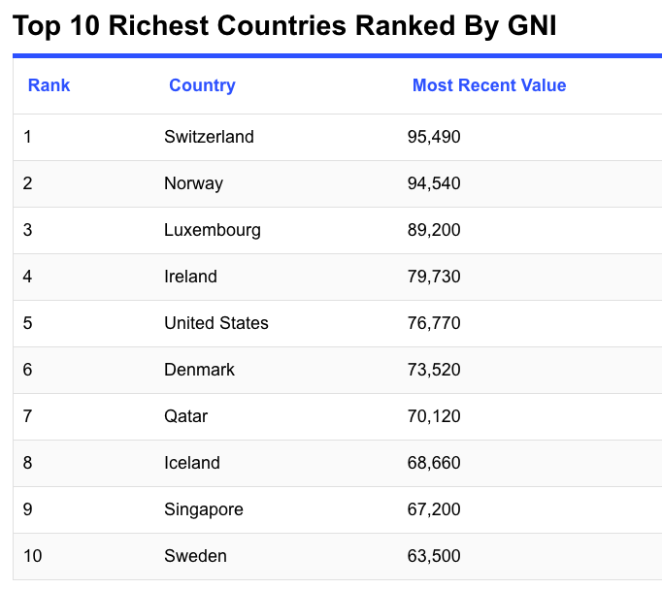

Slide 45
WORLD BANK
https://data.worldbank.org/indicator/NY.GNP.PCAP.PP.CD
OUR WORLD IN DATA
https://ourworldindata.org/grapher/gross-national-income-per-capita
WORLD POPULATION REVIEW
https://worldpopulationreview.com/country-rankings/gni-per-capita-by-country

Slide 46
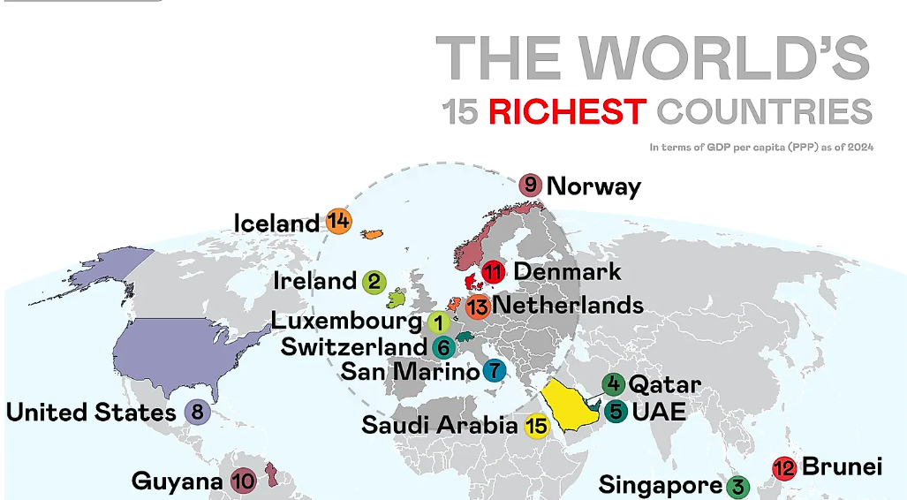

Slide 47
VOJNA MOĆ
Ulrike Fanke: “Military power is notoriously hard to measure, and yet it is one of the areas of state power in which measurements are the most prevalent and sought after.” - vojna moć je poznata po tome da je teško izmjeriti, a ipak je jedno od područja državne moći u kojima su mjerenja najčešća i najtraženija!
The Power Atlas, www.ecfr.eu/special/power-atlas/military/
Vojna moć predstavlja više od brojnosti vojske/opreme, uključuje i vojni proračun ali mora uključivati i niz ostalih elemenata te je različita u nizu segmenata: napad, obrana, cyber, AI, inovativnost, vojna industrija, vojna prisutnost, voljnost djelovanja, hard power, soft power, rogue power, space control, …

Slide 48
VOJNA MOĆ
Stockholm International Peace Research Institute (SIPRI) od 1949
Baza pokazuje postotak GDP-a koji se troši za vojni proračun www.milex.sipri.org/sipri
Global Fire Power Index – ukupni vojni kapaciteti u preko 60 kategorija – od brojnosti, financija, logistike i geografije www.globalfirepower.com/countries-listing.php
Ali uz mjerljive jedinice hard power-a treba pridodati saveze, spremnost i volju za vojnim djelovanjem
Cyber kao vojna ili zasebna kategorija moći države?

Slide 49
Novi prostori borbe za (pre)moć
Kopno (2D)
Podzemlje (-1D)
More (2D)
Zrak (3D)
Svemir (4D)
Podmorje (-1D)
Virtualni prostor (5D)
Percepcija prostora (6D)
Anti-teritorijalnost ?

Slide 50
Teritorijalnost u konstatnoj mijeni
Paul C. Adams (1997: 155) Cyberspace and Virtual Places
“Computer networks are often decscribed in terms that imply a virtual space or place: electronic frontier, cyberspace, and information superhighway have been used to indicate computer networks as a whole; cafés, dungeons, and virtual offices, are some of the “places” people refer to as being in or on networks. The use of this language which I collectively call “virtual-place metaphors”, indicates three broad metaphorical themes: virtual arhitecture, electronic frontier and cyberspace.”

Slide 51
CYBER-POWER
Novi pristup “izračunu” moći države, novi kapaciteti koji mogu nadomjestiti manjke u klasičnom poimanju državne moći; npr. veličini teritorija ili populacije; novih šansi u razvoju tehnologija, ideja, normativnog okvira…
Posebne šanse / izazovi za male države
CYBER-POWER INDEX (Voo et all, 2022)
https://www.belfercenter.org/publication/national-cyber-power-index-2022

Slide 52
ANALIZA SCENARIJA
Analiza scenarija (eng. Scenario Analysis) metoda je koja se najčešće koristi za procjenu rizika u različitim sferama društva.
Najčešće se njome služe velike korporacije pri izračunu financijskih fluktuacija kod poslovnih procesa i pri donošenju odluka, ali se pojavljuje i u čitavom nizu projekcija i kod industrijsko- tehnoloških procesa.
Zbog toga nije neuobičajeno da se pri analizi scenarija u prirodnim i tehnološkim znanostima koristi čitav niz matematičkih formula i izračuna. Slična je metodologija i u slučajevima financijskih analiza scenarija, dok se u ostalim društevnim znanostima (prvenstveno geopolitici, strateškim i sigurnosnim studijama) radi o otkrivanju alternativnih svjetova.
Za razliku od ostalih analiza scenarija koje skoro uvijek koriste kvantitativne pokazatelje i parametre; u slučaju geopolitike najčešće se radi o kvalitativnoj analizi utemeljenoj na unaprijed utvrđenim varijablama – prediktorima.

Slide 53
ANALIZA SCENARIJA
U geopolitici služi za projekciju potencijalnih razvoja događaja u globalnom okruženju s obzirom na kreiranje novih svjetskih poredaka, te fenomene koji mogu mijenjati predviđene ishode stvarnosti.
I dok se analize novih svjetskih poredaka mogu pripisati i metodama predviđanja u međunarodnim odnosima; za razliku od njih, analize scenarija nisu samo prognoze razvoja događaja utemeljene na prošlim trendovima. One prvenstveno uključuju razmatranja nepredvidljivih faktora odnosno obrata u međunarodnim odnosima.
Takozvane wild cards ili crni labudovi sastavni su dijelovi geopolitičkih analiza scenarija = vrlo često i uzrok pretjerane subjektivnosti

Slide 54
ANALIZA SCENARIJA
Ipak, suvremeniji globalni fenomeni kojima se geopolitika sve više počinje baviti, poput klimatskih promjena, energetike, dostupnosti resursa ili migracija donose i interdisciplinarnu perspektivu pri izradi scenarija, te sve više uključuju i kvantitativne metode kao i matematičke jednadžbe. Ipak, za geopolitičku analizu u zaključku nepohodan je kvalitativan pristup i interpretacija koja ga prati.
Primjerice, scenariji ublažavanja posljedica klimatskih promjena (Climate change mitigation scenarios) modeliraju različite potencijalne budućnosti u kojima je globalno zatopljavanje smanjeno namjernim djelovanjem. Ti alternativni svjetovi mogući će biti u slučaju poduzetih akcija koje ovi modeli računaju i predlažu (primjerice prelazak na neki alternativni izvor energije ili geoinžinjering)

Slide 55
ANALIZA SCENARIJA
Modeliranje kao metoda pojavljuje se u čitavom nizu prirodnih znanosti, u ovom slučaju se odnosi na računalna softverska rješenja kojima se istražuju društveni fenomeni kroz različite forme simulacija.
Simulacije su širi pojam, i odnose se na testno izvođenje određenih radnji u prirodnom ili društvenom okruženju u svrhu predviđanja situacija i učenja. Pri simulacijama se također često koriste računalni modeli, a ponekad i video igre.
Stress testing je metoda kojom se određeni sustav namjerno dovede do krajnjih granica funkcioniranja ne bi li se one testirale, kao i funkcioniranje pod pritiskom. Ova se metoda vrlo često koristi u području zaštite kritične infrastrukture i različitih sustava.

Slide 56
ANALIZA SCENARIJA
Morfološka analiza ili opća morfološka analiza je metoda za istraživanje mogućih rješenja za multidimenzionalne kompleksne probleme koje je nemoguće kvantificirati.
Fritz Zwicky je razvio ovu metodu u astronomiji za probleme pri rješavanju kojih se ne može koristiti modeliranje, simulacije ili matematičke metode. Richey (1998) uočava kako je ova metoda aplikativna u različtim područjima, dok se u zadnje vrijeme sve više koristi u području studija budućnosti (future studies) pri strukturiranju i analiziranju kompleksnih prostora policy analiza (policy spaces).
Ovom se metodom identificira i istražuje ukupni set potencijalnih odnosa u određenom kompleksu problema.

Slide 57
Analiza scenarija (scenario analysis, scenario planning, scenario thinking) je metoda strateškog planiranja koju neke organizacije koriste u svrhu izrade dugoročnih i fleksibilnih planova. Ova metoda je česta i uvriježena u vojno- obavještajnom sustavu, a organizacije ju koriste prilagođenu svojim potrebama (Bradfield i ostali, 2005).
Originalna, klasična metoda sastoji se od generiranja simulacijske igre od strane grupe analitičara, koju igraju donositelji odluka. Ishodi ovih igara predstavljaju testirane scenarije koji postaju izgledni.
Podaci iz područja demografije, geografije, politike, industrije i prirodnih izvora u kombinaciji s ključnim silnicama u STEEP (social, technical, economic, environmental, political) trendovima (Bradfield i ostali, 2005)

Slide 58
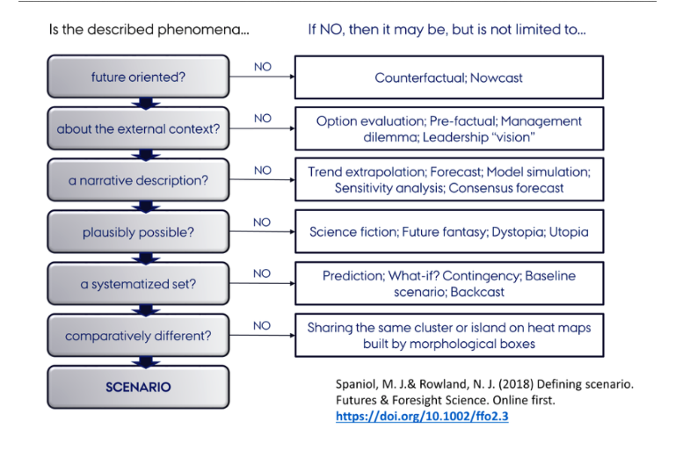
ANALIZA SCENARIJA
Sastavni dijelovi metode analize scenarija u geopolitici su: buduće promišljanje koje ima nekoliko ishoda, o fenomenu s definiranim parametrima, koji utječe na globalni sustav kakav poznajemo, s uključenim šok faktorima.
Fenomeni kojima se analiza scenarija bavi su prema Spaniolu i Rowlandu (2018): (1) orijentirani prema budućnosti; (2) orijentirani prema izvanjskim događajima koji utječu na sustav koji se istražuje; (3) kvalitativni/narativni u svojem opisu; (4) vjerojatno mogući; (5) sistematizirani; (6) komparativno različiti/neusporedivi.

Slide 59
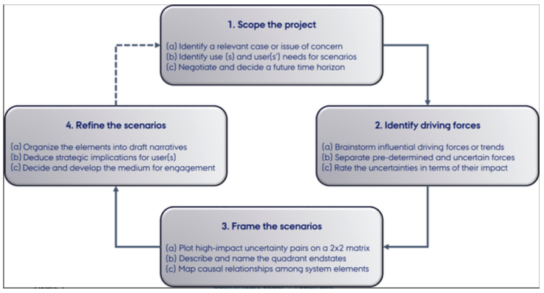
ANALIZA SCENARIJA
Meinert (2014) šest koraka:
(1) pristup temi i vremenskom okviru;
(2) definiranje varijabli – nepredvidljivih faktora (uncertanties) i konstanti – predvidljivih faktora (givens);
(3) davanje imena alternativama;
(4) stavljanje faktora u međuodnos, kalibriranje, skaliranje;
(5) kreiranje narativa scenarija; i
(6) reflektiranje na ishode.

Slide 60
ZAKLJUČAK
Dualizam geografije zbog objekta proučavanja
Problematika smještanja geopolitike unutar jedne discipline INTERDISCIPLINARNOST
Predefiniranost i svojatanje vodi prema konfuziji u sustavu znanosti
Koliko autora toliko definicija geografskog faktora kao i njegove (ne)važnosti
Pojavljuje se nesuglasje šta sve geografski faktor podrazumijeva ili bi trebao uključivati

Slide 61
ZAKLJUČAK
Metodologija geopolitičke analize za pomoć u izradi strategija i policy papera zaobilazi nedostatke – geopolitički pristupi + skupovi metodoloških aparata + nezaobilazna interdisciplinarnost
pomoćne / ishodišne metode ili samostalni istraživački modeli/dizajn
1) Analiza geopolitičkog položaja države = rezultat smještaj na geopolitičkoj karti svijeta u datom trenutku – jedinična analiza u globalnom prikazu
2) Analiza geopolitičke moći = rezultat komparativna analiza državne moći (ili jednog aspekta državne moći) klastera država obuhvaćenih istraživanjem u datom trenutku – u cilju odmjeravanja snage i strateškog promišljanja (vanjskopolitičkih) akcija
3) Analiza scenarija = situacijska procjena mogućnosti s obzirom na datosti

Slide 62
TEME PREDAVANJA 2024/2025.
POZICIONIRANJE GEO U SUSTAVU ZNANOSTI 3.10.
WORLD(S) WE LIVE IN? 10.10.
SUVREMENI GEOPOLITIČKI PROBLEMI – FENOMENI I PROCESI; MIGRACIJE I MIGRATORNI TOKOVI U 21. STOLJEĆU 31.10.
GEOPOLITIČKI POLOŽAJ I GEOSTRATEŠKI ZNAČAJ REPUBLIKE HRVATSKE 28.11.
PROSTOR, TERITORIJALNOST, ASTRO(GEOPOLITIKA) I CYBER 9.1.

Slide 63
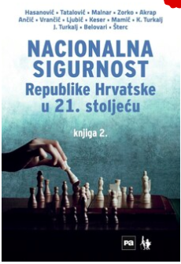
PREPORUČENA LITERATURA
Zorko, M. (2014) Politička geografija,
geopolitika i geostrategija u
Političkoj misli od 1964. do 2013. godine, dostupan na https://hrcak.srce.hr/119522
Zorko, M. (2016) “Velika igra” na Pacifiku:
povratak maritimne geopolitike i odnosi moći u
Južnome kineskom moru, dostupan na https://hrcak.srce.hr/172026
Nacionalna sigurnost Hrvatske u 21. stoljeću, 2. knjiga (2023) – 3 poglavlja:
Sustav nacionalne sigurnosti Republike Hrvatske; Strategija/strategije nacionalne sigurnosti i izazovi geopolitičkog položaja Republike Hrvatske; i Hibridne prijetnje (opasnosti)

Slide 64
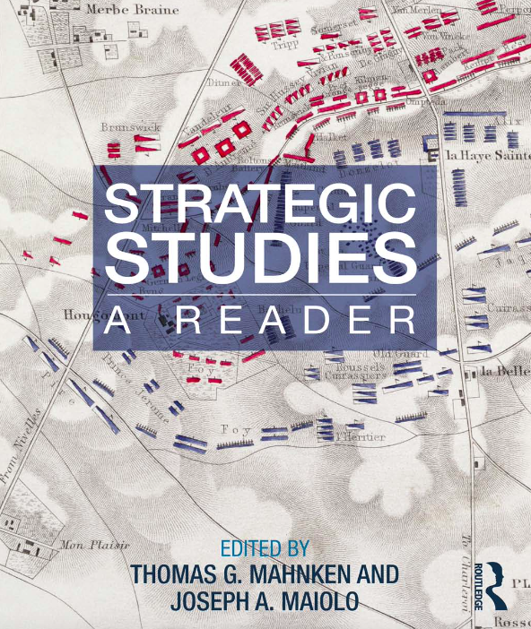
DODATNA LITERATURA
Strategic Studies.
A Reader, Second Edition
(2014)
Urednici:
Thomas G. Mahnken
and Joseph A. Maiolo

Slide 65
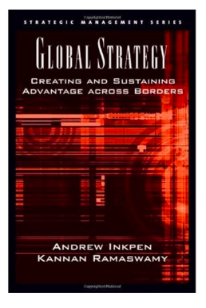
DODATNA LITERATURA
Global strategy :
creating and sustaining
advantage across borders
Andrew Inkpen
Kannan Ramaswamy
Oxford, 2006.

Slide 66
SEMINARSKA LITERATURA
Jurković, D. (2019) POLITIKA FRANKLINA D. ROOSEVELTA PREMA VELIKOJ BRITANIJI OD ULASKA U DRUGI SVJETSKI RAT DO ATLANTSKE POVELJE. Polemos, XXII (44-45), 39-55., dostupan na https://hrcak.srce.hr/237426
Ghemawat, P. (2018) Redefiniranje globalne strategije, Harvard Bussiness Press / Mate

Slide 67


SEMINARSKA LITERATURA

Slide 68
PROF.DR.SC. MARTA ZORKO
marta.zorko@fpzg.hr
KONZULTACIJE UZ PRETHODNI DOGOVOR; ČETVRTAK 11
DOC.DR.SC. DANIJEL JURKOVIĆ
djurkovic@fhs.unizg.hr
KONZULTACIJE UZ PRETHODNI DOGOVOR; ČETVRTAK 11

Slide 69
ORGANIZACIJA NASTAVE 2025/2026.
Nastava obavezna, provjere potpisivanjem, modularno izvođenje
PREDAVANJA 9.10; 16.10; 30.10; 6.11; 4.12; 11.12.
SEMINARI 23.10; 13.11; 20.11; 27.11; 18.12;
IZLAGANJA SEMINARSKIH ZADATAKA = 8.1. i 15.1.
KOLOKVIJI 13.11. (rasprava na pola) i 22.1. (završna rasprava)
Ispit – pisani kritički osvrt na jednu od tema predavanja i obrana napisanog
Teme zadane – predavanja i seminari
Kolokviji – konzultacije po potrebi o napisanom/istraženom

Slide 70
